Slide 1
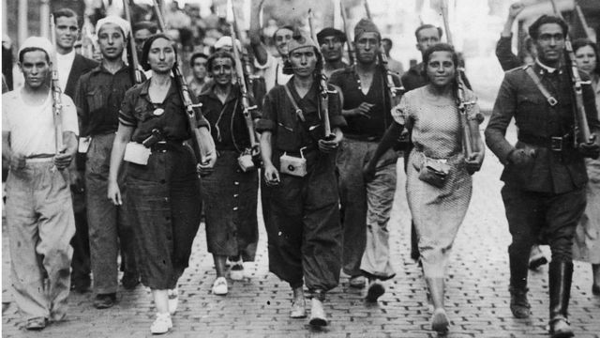
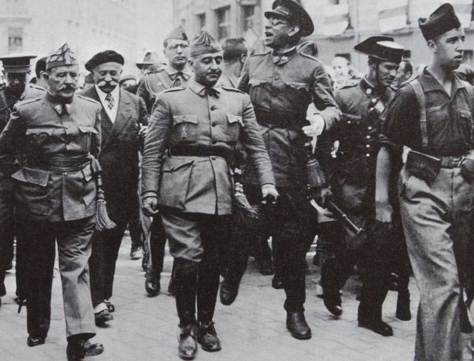
LA GUERRA CIVIL ESPAÑOLA

Slide 2
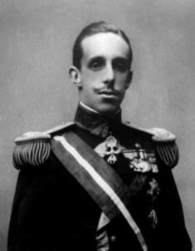
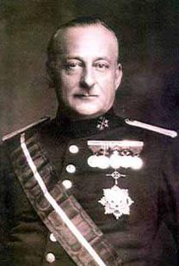
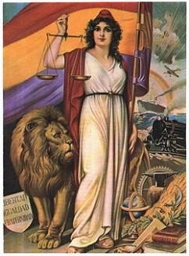
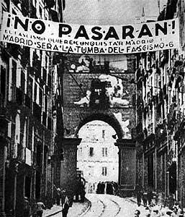
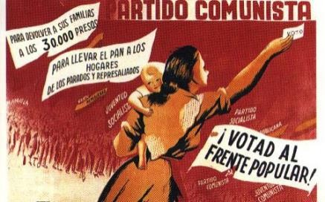
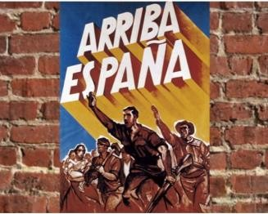



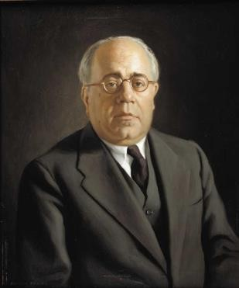
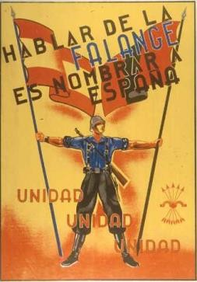
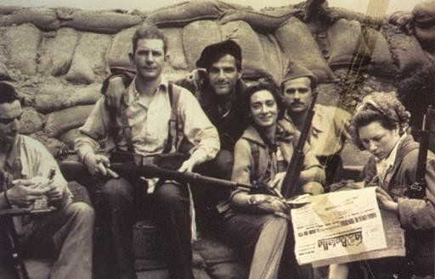
REINADO DE ALFONSO XIII
SEGUNDA
REPÚBLICA
GUERRA CIVIL ESPAÑOLA
1902
1931
1936
1939
Reinado constitucional:
-Semana Trágica.
-Crisis de 1917.
-Trienio bolchevique.
-Bienio reformista (1931-
33) Constitución de 1931.
-Causas de la guerra.
-Bandos: nacional y
republicanos.
-Bienio conservador
(1933-36).
Dictadura de Primo de Rivera (1923-30):
-Directorio militar.
-Directorio civil.
-Fases de la guerra.
-Frente Popular (1936)
-Consecuencias.
Pacto de San Sebastián

Slide 3
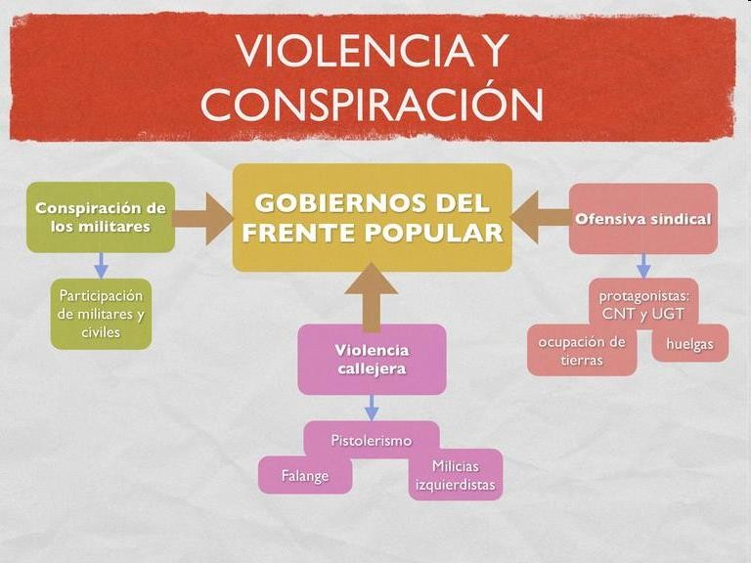
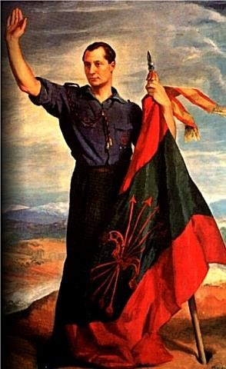
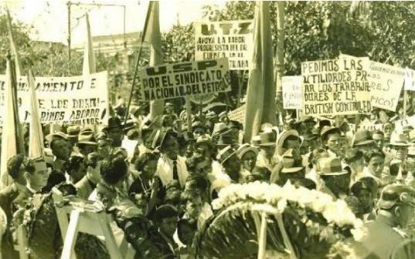

Slide 4
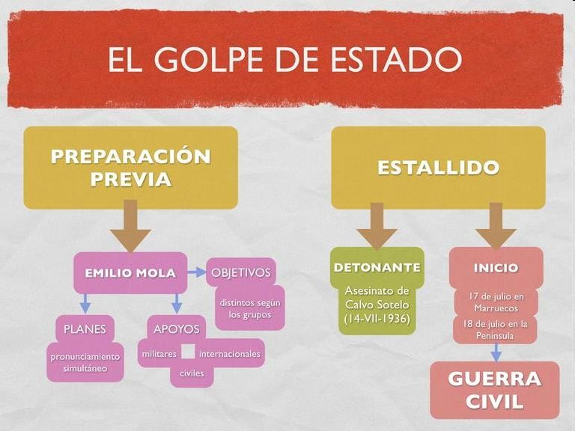
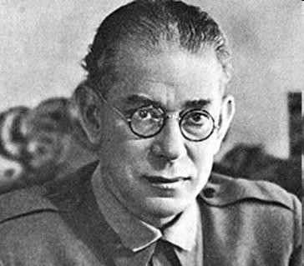
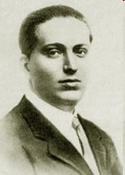

Slide 5

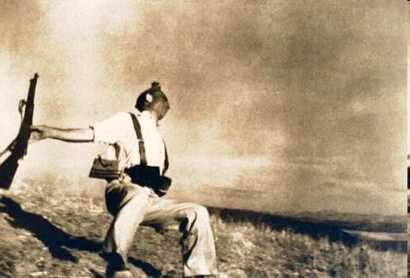
3. EL ESTALLIDO DE LA GUERRA CIVIL
3.1. CAUSAS
-Enfrentamiento entre los grupos tradicionalmente dominantes y las clases populares.
-Resistencia a las reformas republicanas de los grupos sociales a los que las reformas afectaban: propietarios, Iglesia católica, ejército, partidos conservadores.
-La victoria del Frente Popular (febrero de 1936).
Causas internas
-El expansionismo de Italia y Alemania amenazaban
la paz mundial.
-La política de apaciguamiento de Gran Bretaña y Francia con Italia y Alemania para evitar un conflicto militar.
-Presencia activa de la Unión Soviética en la política
europea.
Causas externas

Slide 6
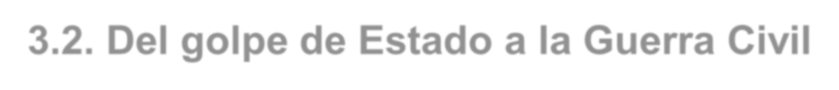

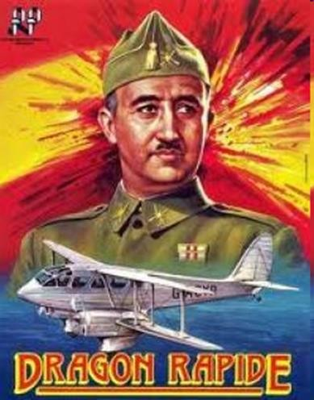
3.2. Del golpe de Estado a la Guerra Civil
La insurrección del general Mola fue apoyada -directa o indirectamente- por la mayoría de los partidos de derechas, entre los que destacaron los carlistas y Falange.
La insurrección se inició en Melilla el 17 de julio al mando del general Franco, que antes se había sublevado en Canarias.
A partir del día 18 de julio, la sublevación se fue extendiendo a la Península y las Baleares.
General Mola
La sublevación fracasa en Madrid, Barcelona y Valencia.
El fracaso de la sublevación desató el enfrentamiento armado que conocemos como la Guerra Civil española.

Slide 7
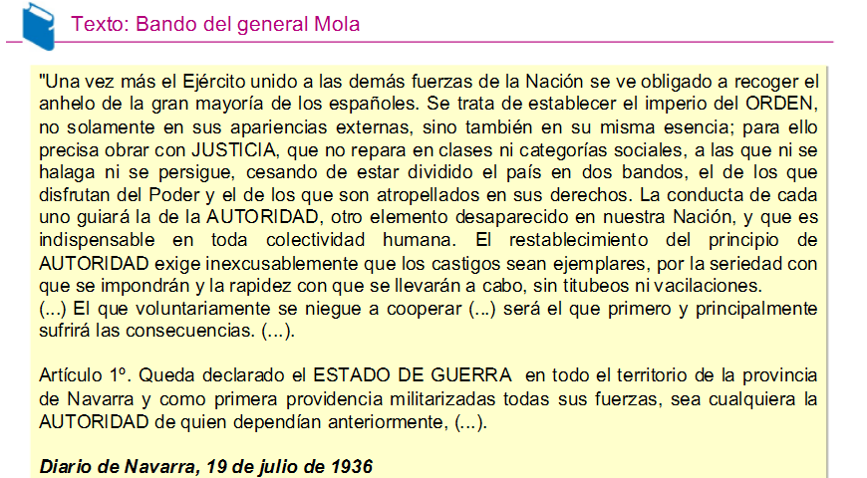

Slide 8
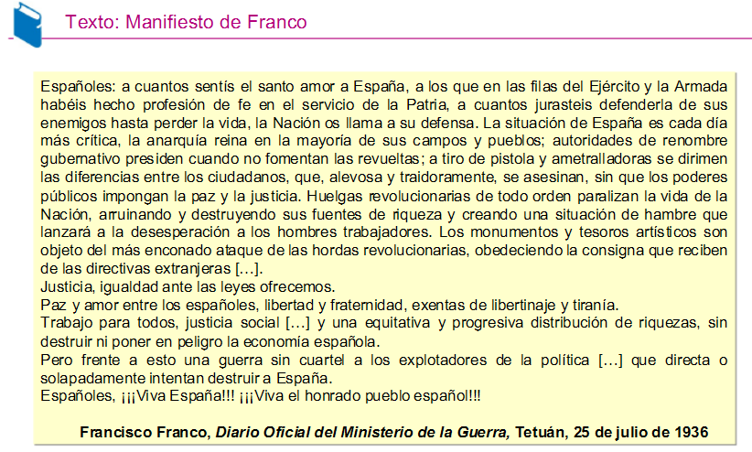

Slide 9
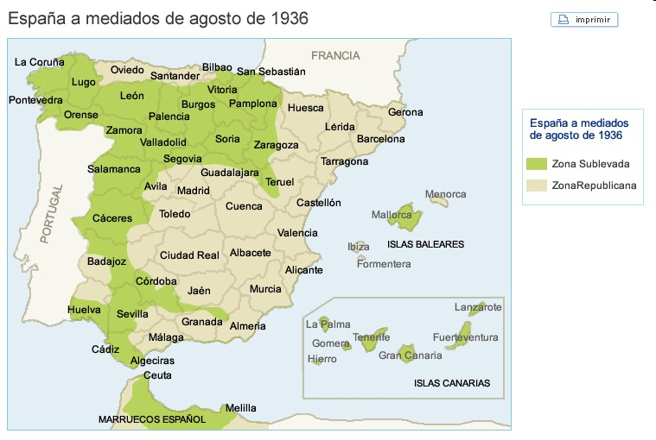

Slide 10

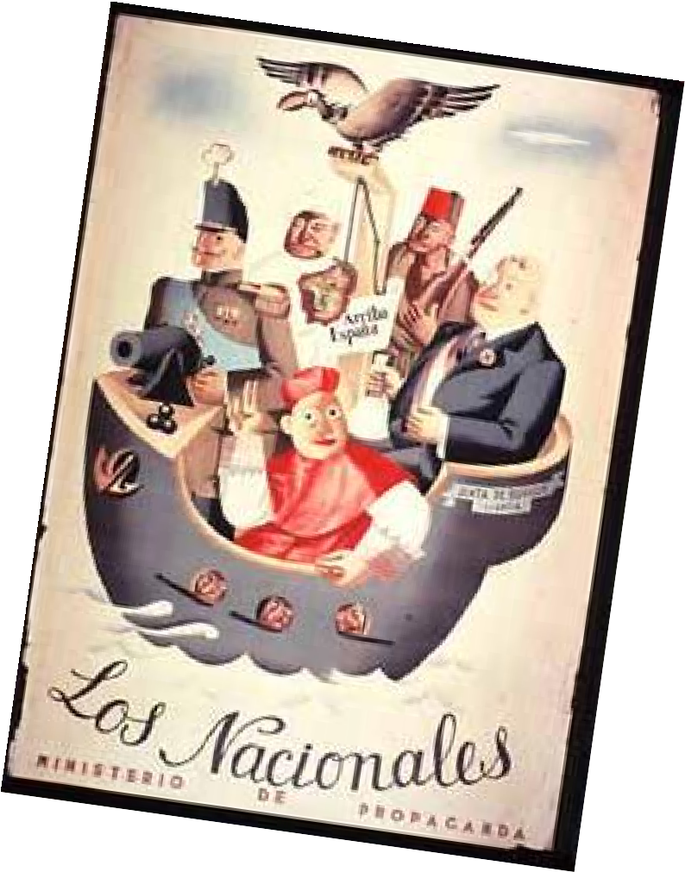
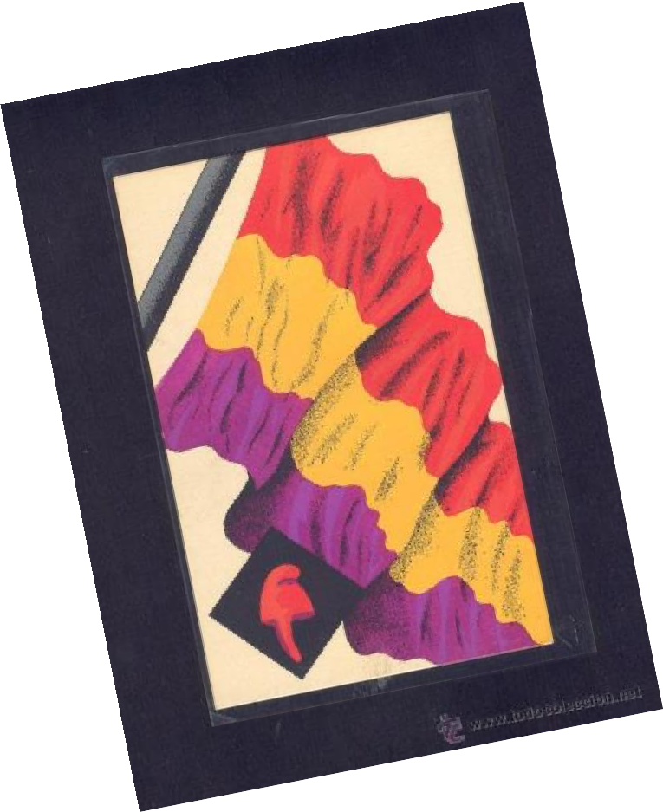
3.3. División de España en dos bandos
España quedó partida en dos. A un lado quedaron los partidarios de la República. Al otro, los militares sublevados y sus seguidores.
Sublevados (“nacionales”): Iglesia, oligarquía tradicional, partidos de derecha (monárquicos, carlistas) y extrema derecha (falangistas).
Control de la España interior, Galicia, valle del Guadalquivir, donde predominaba la gran propiedad.
Objetivo: unidad nacional, frenar la “revolución”.
Junta de Defensa Nacional en Burgos.
Los republicanos: defensa de la república democrática (pequeña burguesía, intelectuales, republicanos de izquierdas) con apoyo de comunistas y anarquistas (partidarios de la revolución).
Dominaron en zonas donde el proletariado y los partidos de izquierdas tenían mayor peso: País Vasco, Cataluña, Madrid, Asturias, Levante.
Revolución social: expropiación de fincas y fábricas.

Slide 11
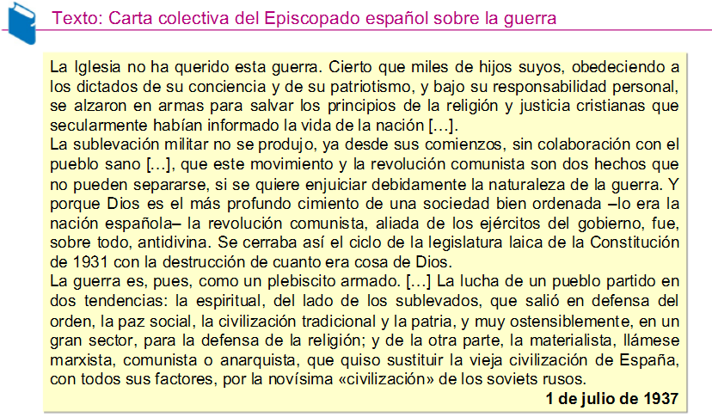

Slide 12
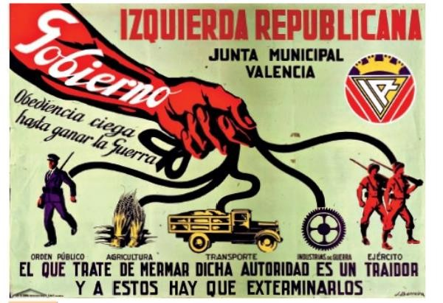

Slide 13
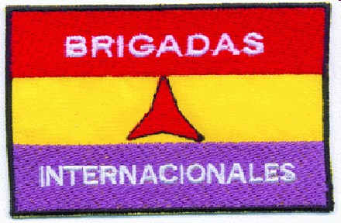
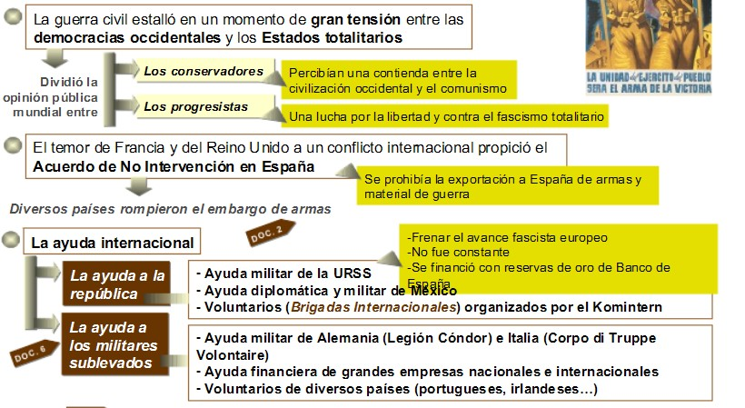
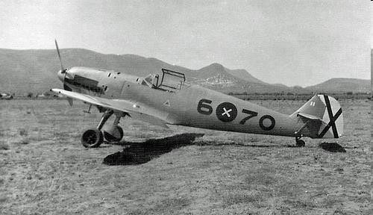
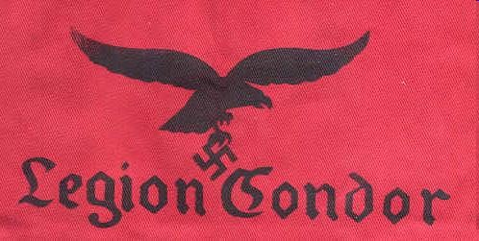
3.4. Internacionalización de la Guerra Civil y la ayuda exterior

Slide 14
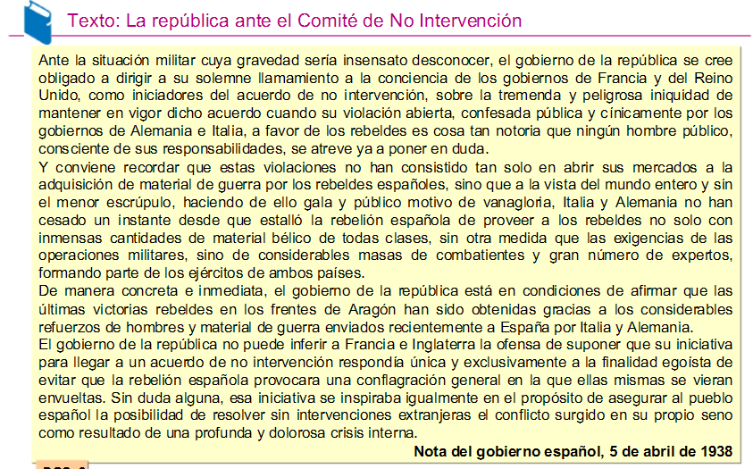

Slide 15
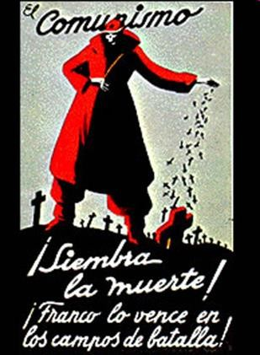
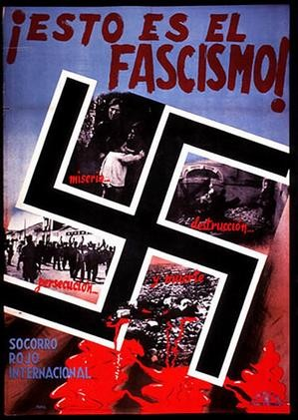

Slide 16



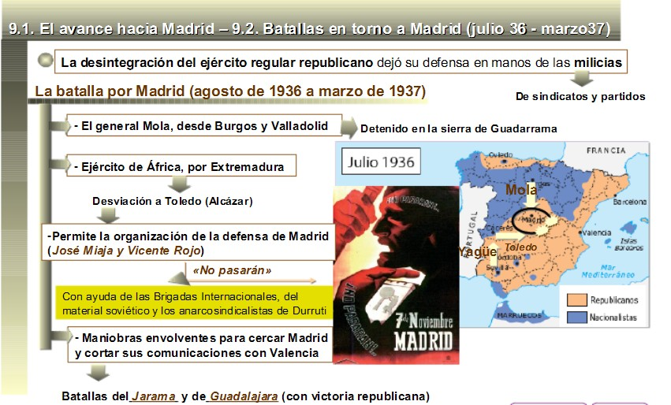
3.5. LA EVOLUCIÓN DE LA GUERRA
El avance hacia Madrid y batallas en torno a Madrid (julio 1936-marzo 1937)

Slide 17
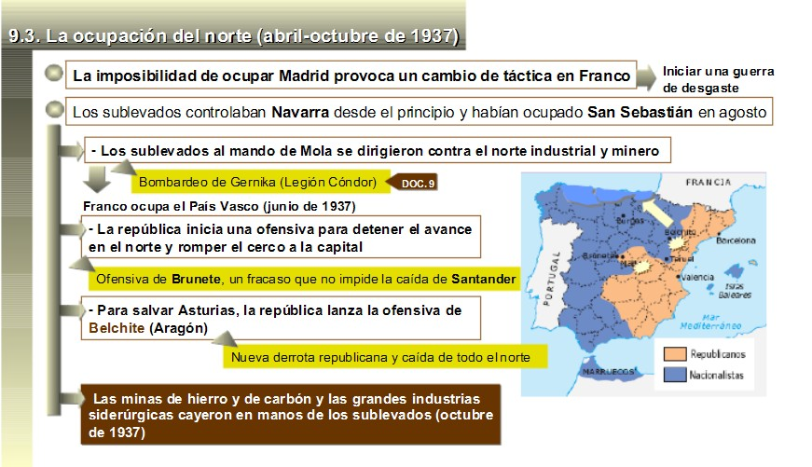
La ocupación del Norte (abril-octubre 1937)

Slide 18
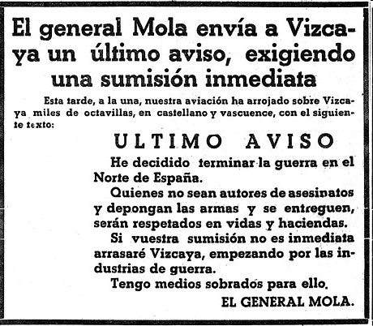
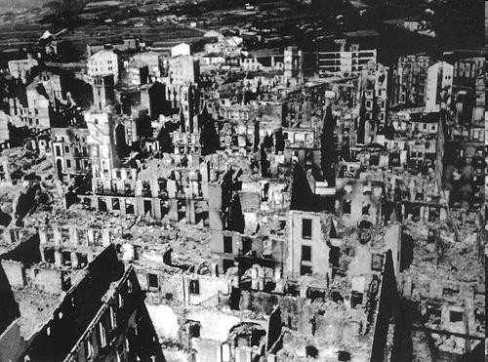
Bombardeo de Gernika, 26 de abril de 1937.

Slide 19
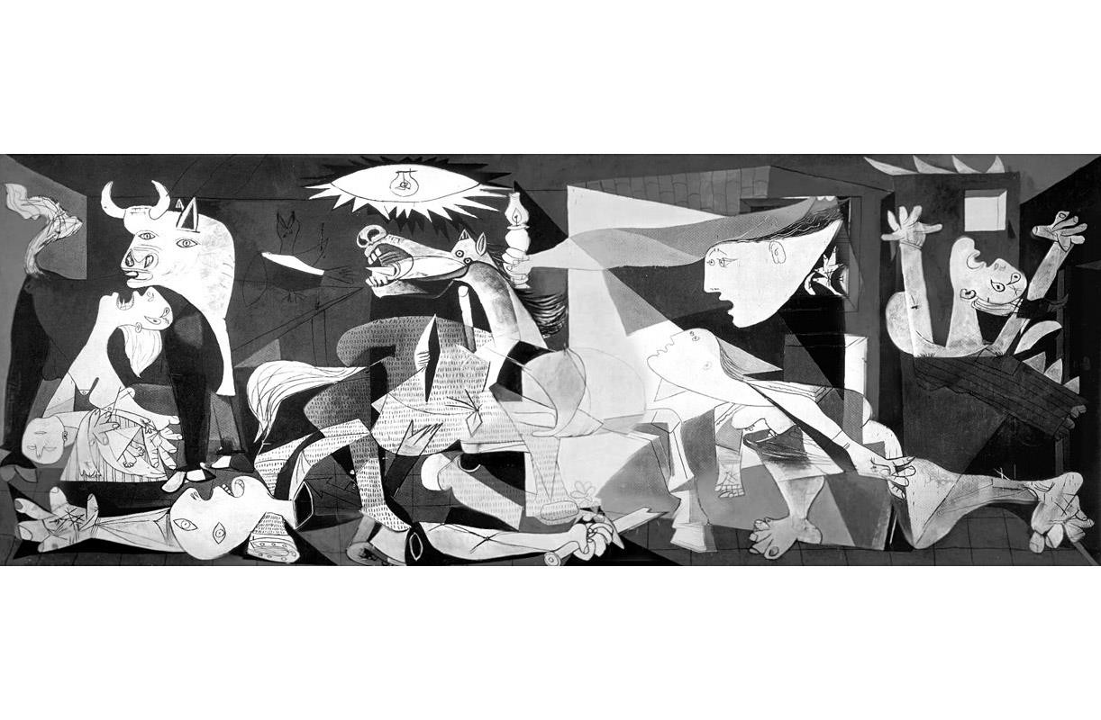
Guernica. Pablo Picasso. 1937.

Slide 20
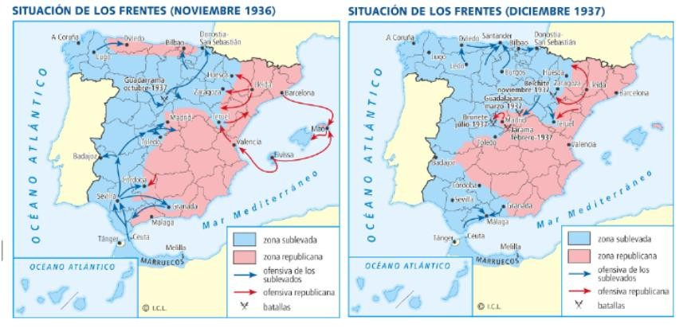

Slide 21
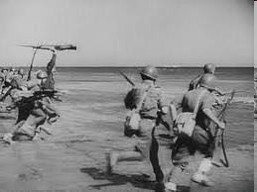
El avance hacia el Mediterráneo (noviembre 1937-junio 1938)
Tropas nacionales llegan a Vinaroz (Castellón)

Slide 22
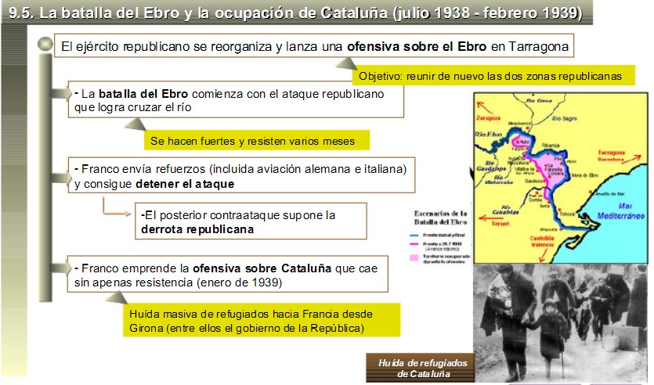
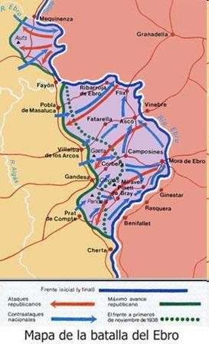
La batalla del Ebro y la ocupación de Cataluña (julio 1938-febrero 1939)

Slide 23
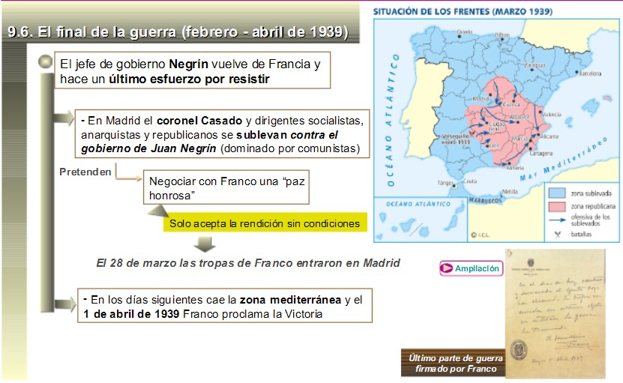
El final de la guerra (febrero-abril 1939)

Slide 24
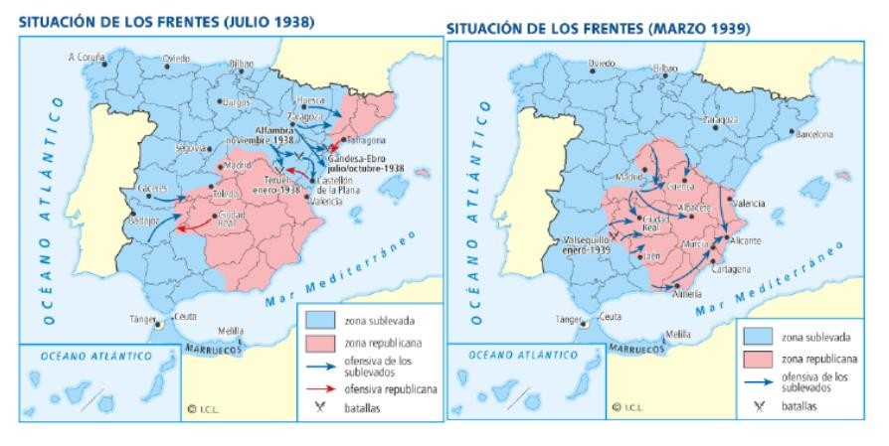

Slide 25
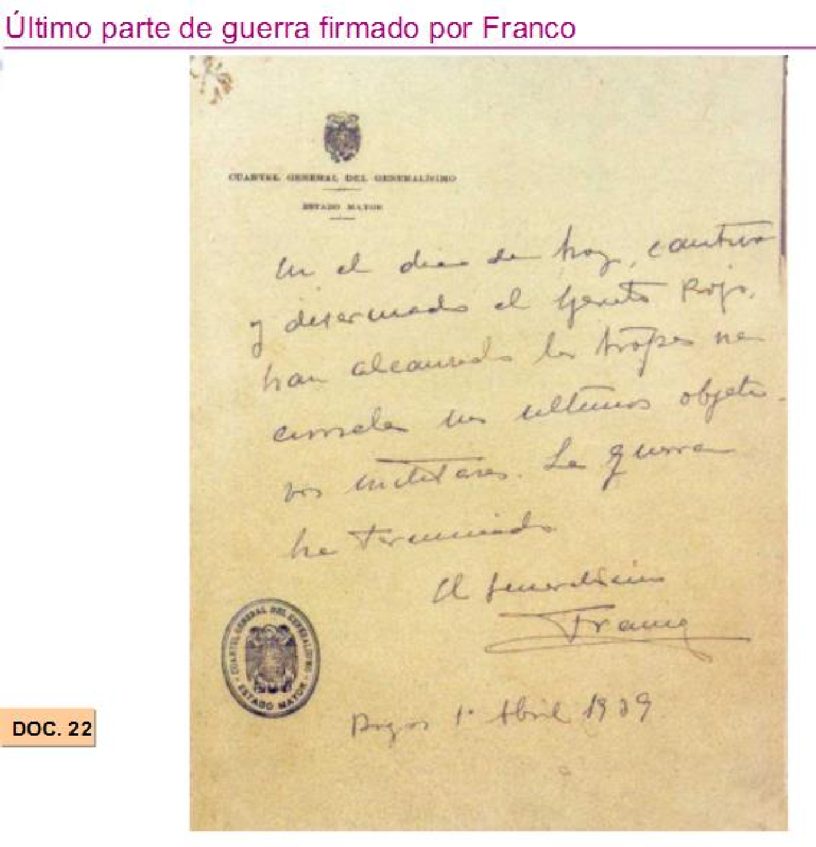
En el día de hoy, cautivo y desarmado el Ejercito Rojo, han alcanzado las tropas nacionales sus últimos objetivos militares. La guerra ha terminado.
El Generalísimo Franco
Burgos 1º abril 1939.

Slide 26

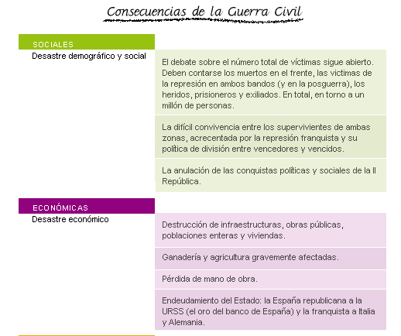
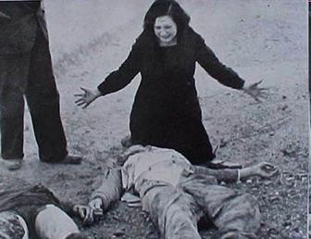
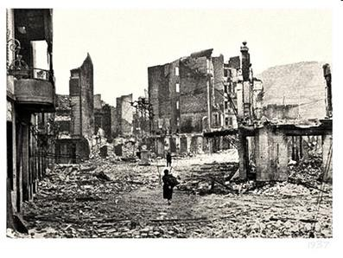
3.6.

Slide 27
